Slide 1
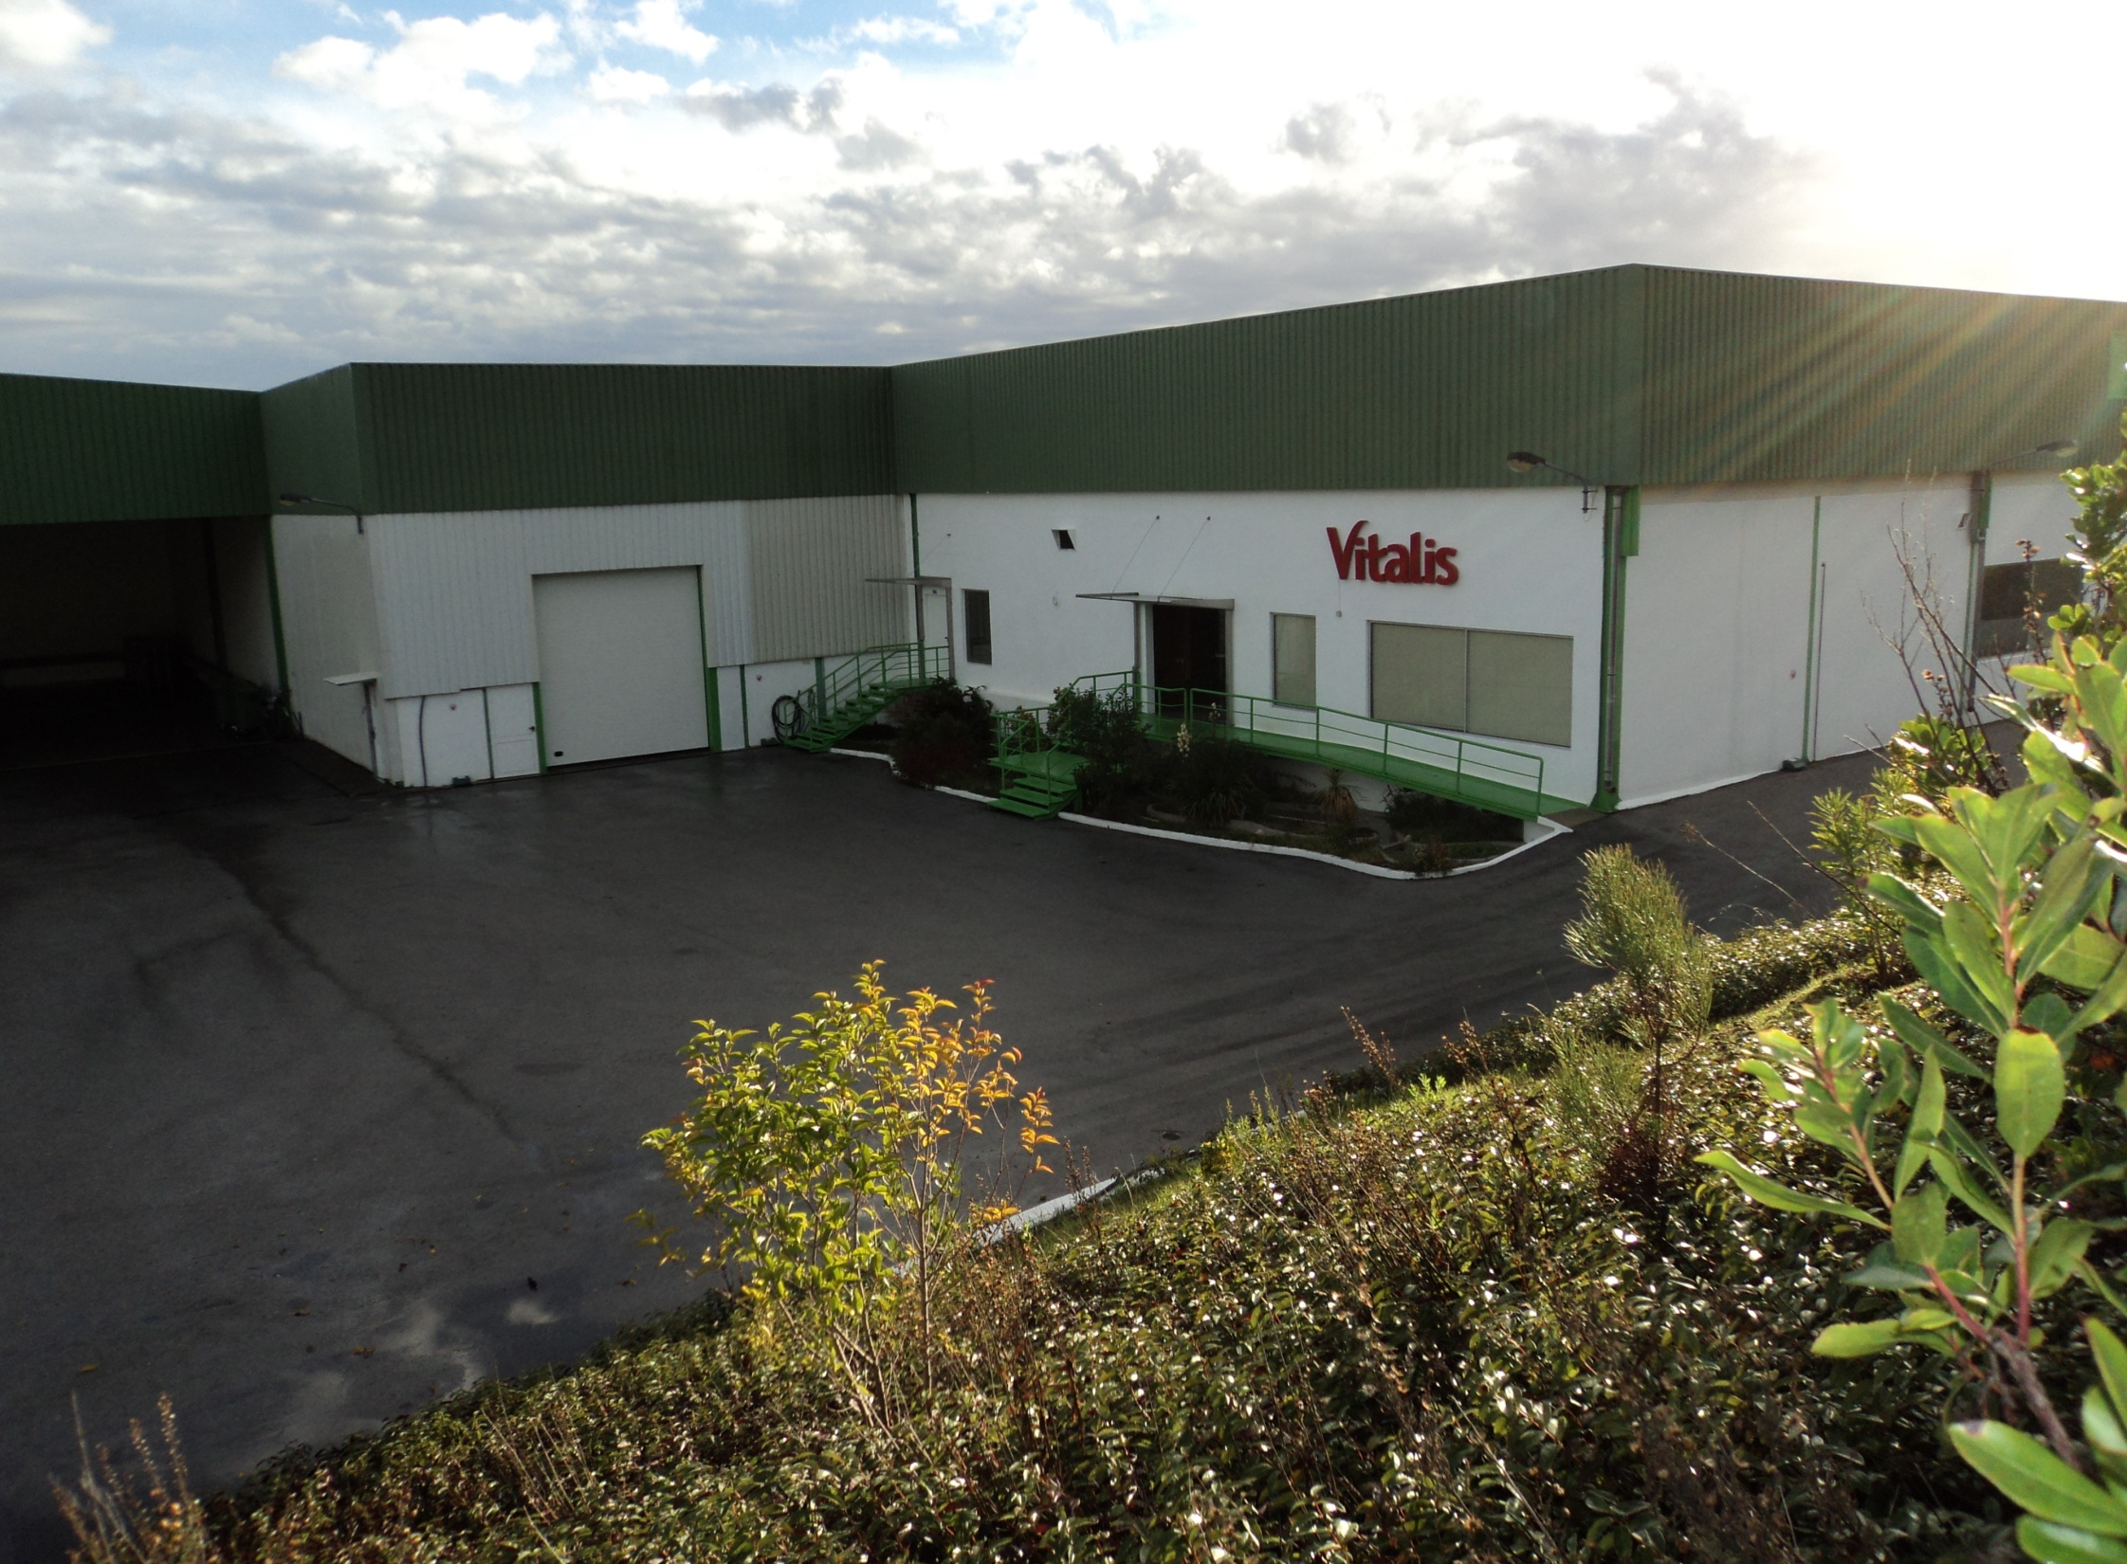
Centro de Produção de Envendos

Slide 2
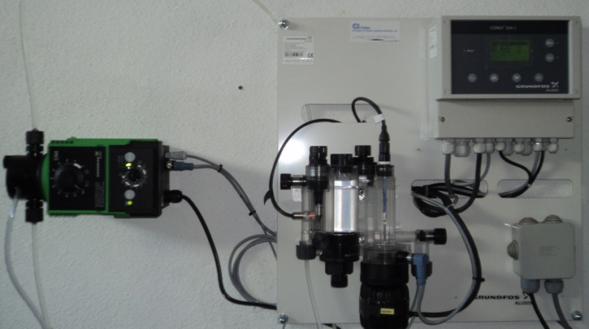
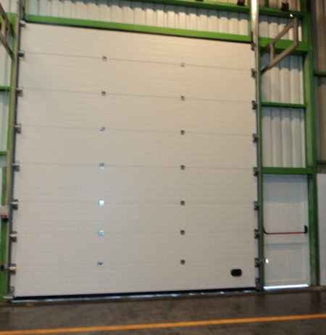
Envendos a trabalhar para a melhoria….
Adquirimos um sistema doseador de cloro, sistema este que injecta cloro no depósito de água industrial por impulsos de acordo com o setpoint estabelecido.
Colocamos um portão novo e também uma porta, na entrada lateral para a linha de enchimento.

Slide 3
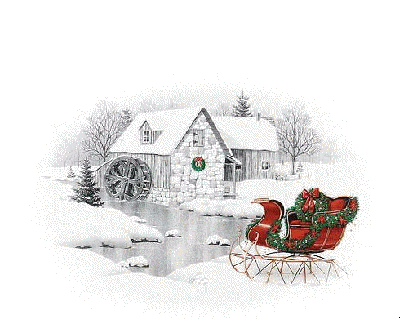
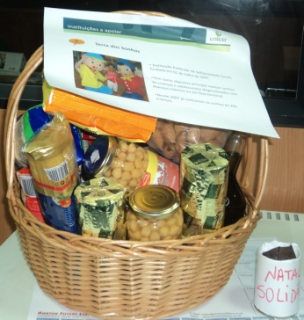
Como estamos na época natalícia e Natal é OFERTAR…
….tentamos realizar o sonho de uma criança
Todos os colaboradores contribuíram para uma cesta de natal, a qual será sorteada e o dinheiro obtido reverterá a favor do sonho de uma criança.

Slide 4
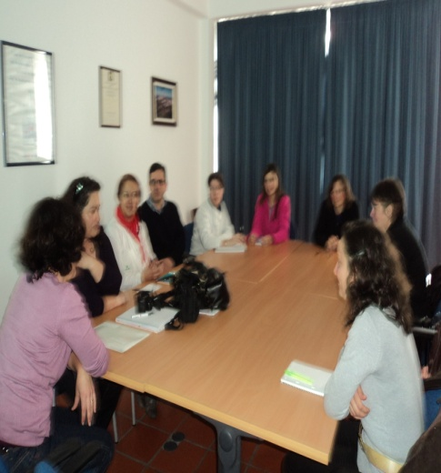
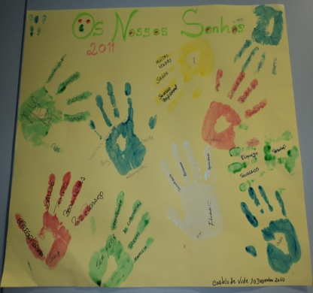
A Qualidade reuniu……..
Olhámos para trás...
O pior de 2010
O melhor de 2010
Planeámos …
Formações
Melhorias
E Sonhámos.
Escrevemos os nossos sonhos nos desenhos das nossas mãos…
Muitas vezes, eles estão nas nossas mãos, basta lutarmos por eles.

Slide 5
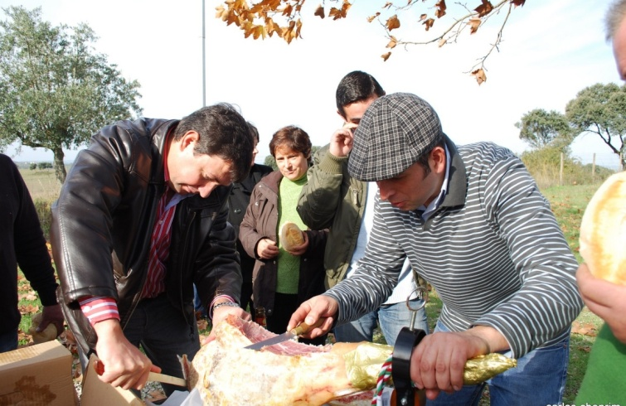
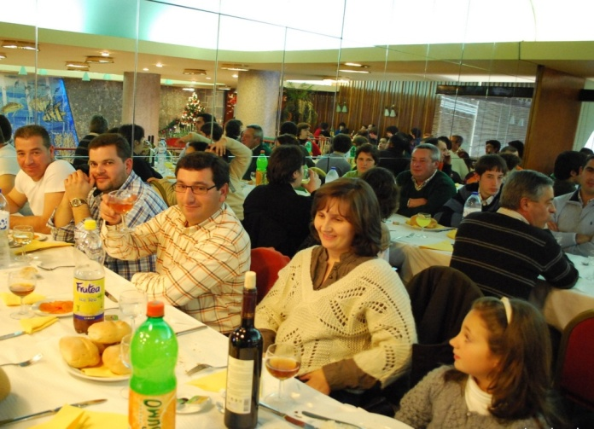
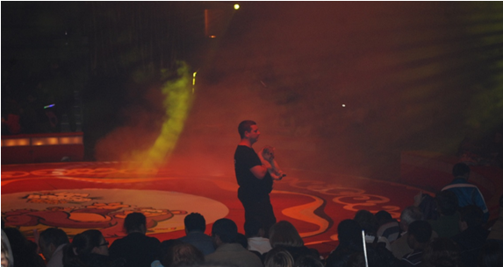
Envendos e Castelo de Vide rumam a Lisboa para o Circo de Natal
Depois de algumas paragens …
…a fome aperta
Não estando satisfeitos…
… continuámos a comer
Finalmente o esperado Circo.

Slide 6
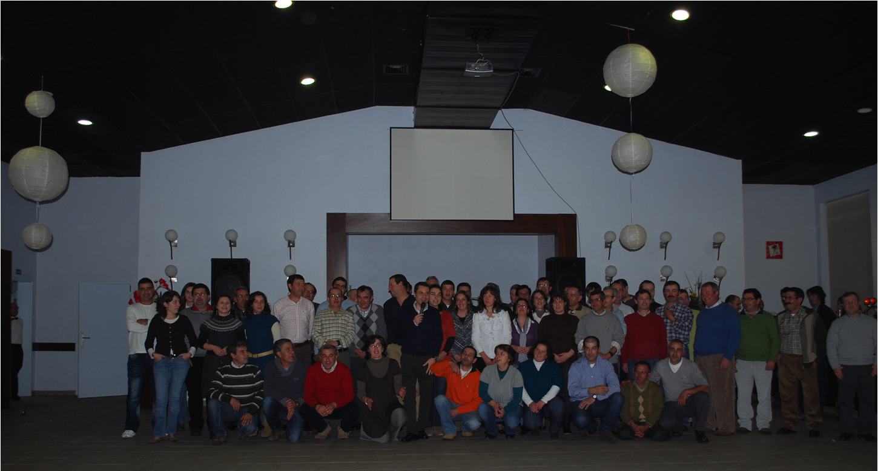
Como já vem sendo tradição…
...a foto
Jantar de Natal 2010
Florbela Faria

